Slide 1
Задание № 18
ОГЭ
Уметь анализировать информацию,
необходимую для изучения разных
территорий Земли / умение использовать
источники географической информации
(картографические, статистические),
необходимые для решения учебных задач.
ГЕОГРАФИЯ
Учитель географии МБОУ СОШ № 6 ст.Новолеушковской Павловского района Краснодарского края
Уровень – повышенный. Максимальный первичный балл – 1.
Время выполнения – 5 минут.

Slide 2
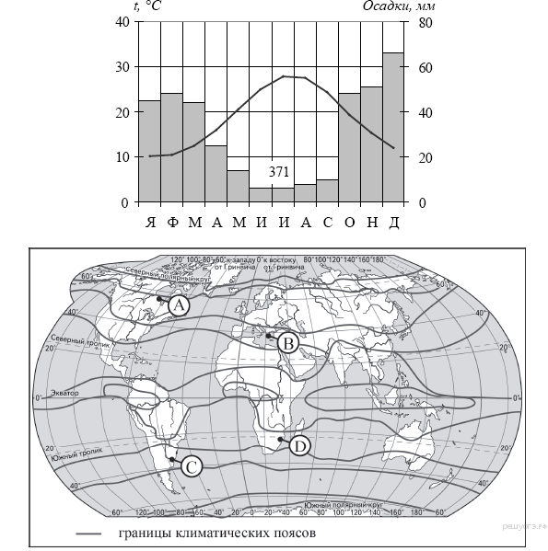
Задание № 18.
Климатограмма
В 18-ом задании вам дана климатограмма одного из пунктов, которые обозначены ниже на карте
Карта климатических поясов
Варианты ответов
1) А 2) В 3) С 4) D

Slide 3

Шкала температур
Линия годового хода температур
Шкала осадков
Климатограмма – графическое изображение годового хода осадков и температур
Годовое количество осадков
Первые буквы названия месяцев
Количество осадков по месяцам

Slide 4
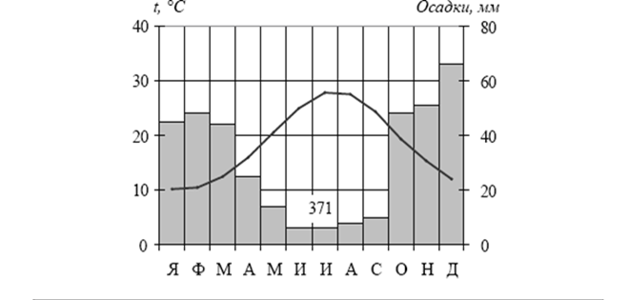
Как распределяются осадки (равномерно в течение года, в конкретное время года)? Осадков больше выпадает зимой.
На какое время года (зима/лето) приходятся максимальные температуры? На лето. Но и зима теплая, нет отрицательных t°C.
Алгоритм изучения климатограммы
Каково суммарное количество осадков? 371 мм, немного.
Какова амплитуда температур (разница между максимальным и минимальным значением за год)? (Июль) 28° С – (январь) 10° С = 18° С

Slide 5


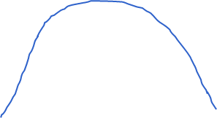
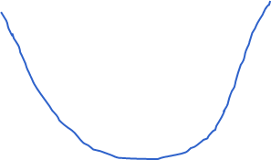


Далеко ли от моря (океана) находятся точки?
Изучите карту с расположением точек, к которым может относиться климатограмма
В границах какого климатического пояса? (можно пользоваться атласом 7го класса)
Подсказка по форме линии годового хода T°C
Таким образом, исключаем точки С и D.
В каком полушарии (северном или южном) находятся точки?

Slide 6
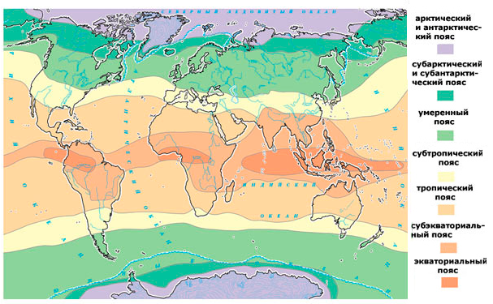
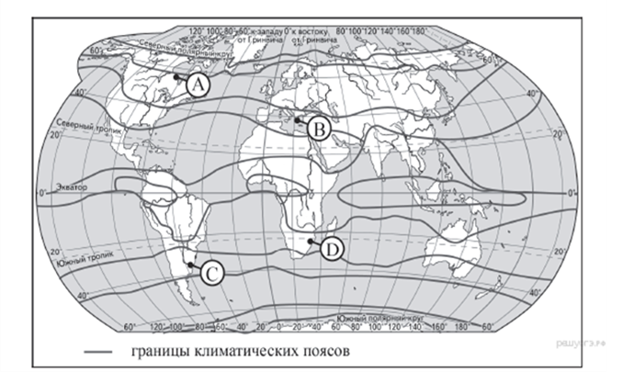
Выучите климатические пояса
Повторим основные особенности климатических поясов

Slide 7
Арктический и антарктический климатический пояс – в течение всего года тут почти не выпадает осадков, а температура воздуха не поднимается выше 0°C.
Субарктический и Субантарктический климатический пояс. Здесь короткое и холодное лето, с возможными заморозками и осадками, а зима длительная (до 9 месяцев) и суровая с частыми ветрами.
Умеренный климатический пояс - это климатический пояс, который располагается между субтропическим и субарктическим поясом. Зимой тут, как правило, температура воздуха ниже 0 °C, а летом выше +15 °C.
Субтропический климатический пояс - это климатический пояс, который располагается между умеренным и тропическим поясами. Летом тут жарко и мало осадков, а зимой прохладно (не ниже 0°С) и дождливо. (Например, город Сочи находится в этом поясе).
Тропический климатический пояс – это климатический пояс, который располагается между субтропическим и субэкваториальным поясом. Зимой температура воздуха здесь не ниже 14 °C, а летом 30-35 °С, осадков очень мало 50-150 мм/год (исключение побережья материков). Все осадки в основном выпадают зимой.
Субэкваториальный климатический пояс – это климатический пояс, который располагается между тропическим и экваториальным. Температура воздуха тут колеблется от 15-32 °С. Количество выпадающих осадков от 250 до 2000 мм в год, в основном все приходятся на лето.
Экваториальный климатический пояс – это климатический пояс, расположенный с двух сторон экватора между субэкваториальными поясами. Тут постоянно высокая температура воздуха (24-28 градусов), обильные осадки в течение всего года(1500-3000 мм, местами до 10 000 мм) и нет сезонов.

Slide 8
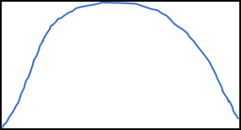
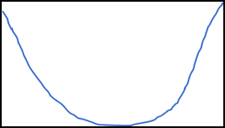
Если максимальные температуры наблюдаются летом (май-сентябрь), то точка расположена в северном полушарии.
Если максимальные температуры наблюдаются зимой (ноябрь-февраль), то точка расположена в южном полушарии.
На экваторе она идет прямо.
Чем дальше от моря, тем выше континентальность климата и тем меньше осадков и меньше амплитуда температур.
Чем ближе к морю, тем больше осадков и тем равномернее они выпадают (весь год, а не в какое - то время года).
Важно!

Slide 9
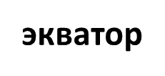
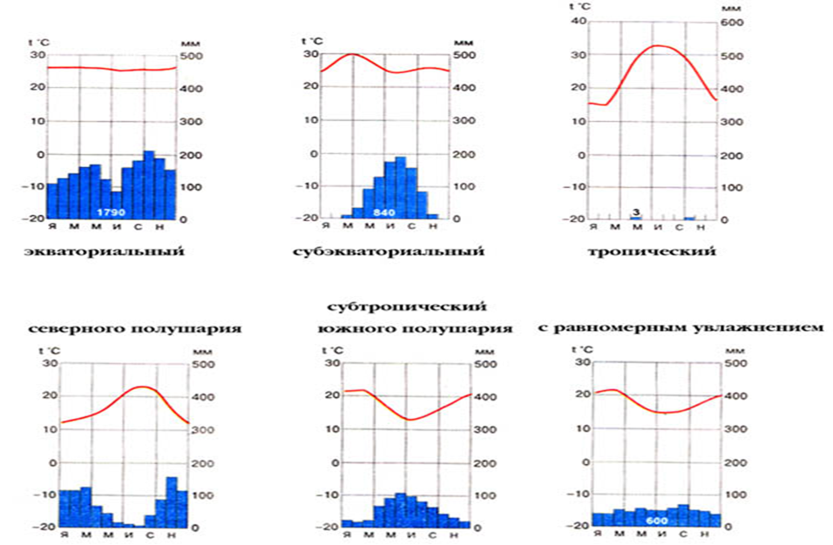
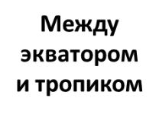
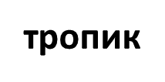
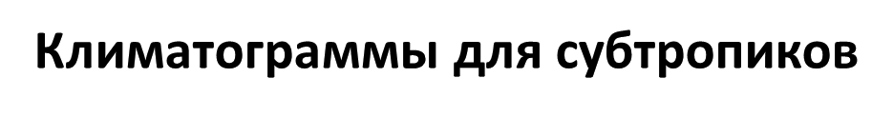
Если осадков много, то точка расположена вблизи моря или на экваторе, если мало – то в глубине материка. Кроме того мало осадков выпадает в районе тропиков и холодных течений.
Посмотри еще раз!

Slide 10
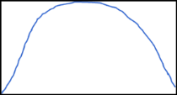
Итак, годовой ход температуры показывает, что пункт находится в северном полушарии. Выбираем из двух точек: А и В. Точка В: на климатограмме повышение температуры от 10°С в январе до 28̊°С летом. Количество осадков в целом невелико. Выпадают, в основном, зимой. (Жаркое сухое лето и влажная мягкая зима). Это показатели субтропического климата.
Точка А: она находится севернее точки В, в умеренном поясе, а в этом климатическом поясе зимние температуры отрицательные.
Ответ: 2. (Ответ записывать цифрой, а не буквой!)
Решим наше задание!
Теперь можно выполнять задания из приложения к данной презентации

Slide 11
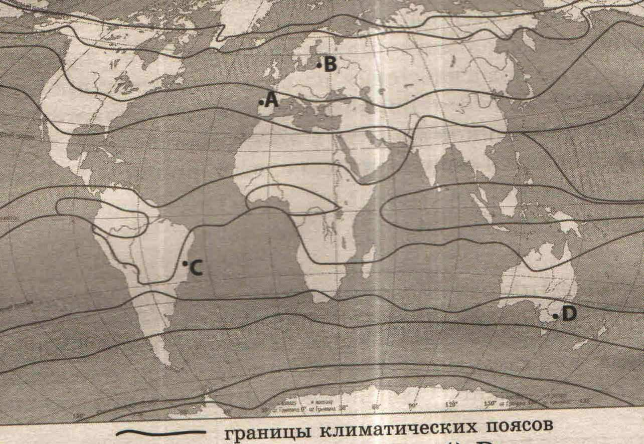
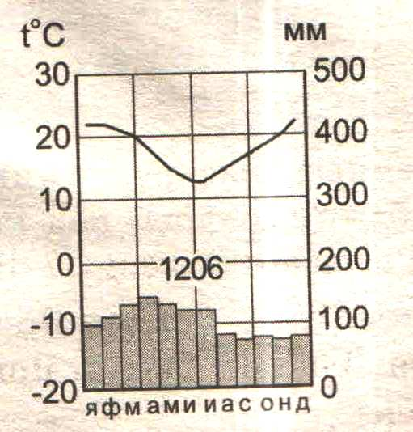
Определите, какой буквой на карте обозначен пункт, климатограмма которого показана на рисунке.
1) А 2) В 3) С 4) D
Для закрепления выполним вместе еще одно интересное задание
№ 18!
Годовой ход температуры показывает, что пункт находится в южном полушарии. Это точка С или D. Рассуждаем дальше.
По климатограмме видно, что количество осадков велико и они равномерно выпадают в течение года. Значит, это точка D. Точка С не подходит, так как находится в тропическом поясе. Ответ: 4.

Slide 12
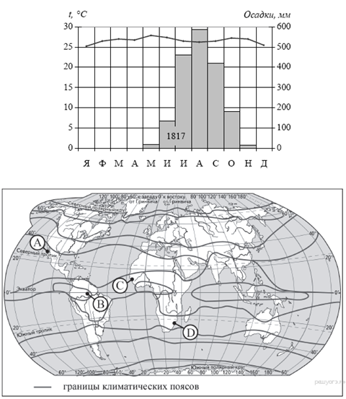
Проанализируйте климатограмму и определите, какой буквой на карте обозначен пункт, характеристики климата которого отражены в климатограмме.
1) A 2) B 3) C 4) D
На климатограмме высокие температуры в течение года указывают на тропические широты. В осадках прослеживается четкий сезон в летнее время (северного полушария). Это указывает на субэкваториальный климат. Ответ 3.
Еще одна интересная климатограмма в задании № 18!

Slide 13
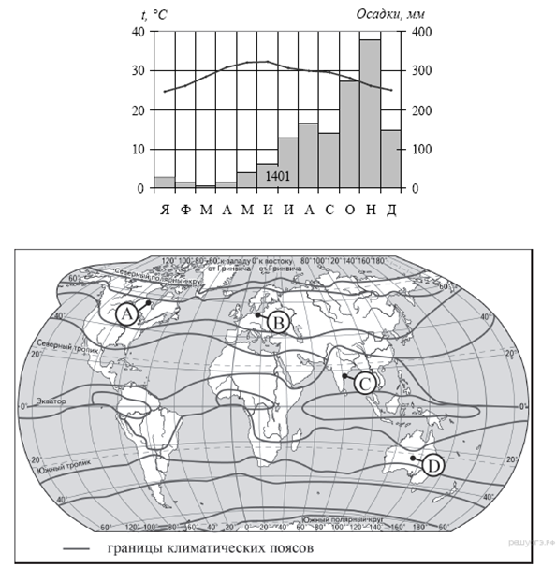
Проанализируйте климатограмму и определите, какой буквой на карте обозначен пункт, характеристики климата которого отражены в климатограмме.
1) A 2) B 3) C 4) D
Маленькая амплитуда колебания температур указывает на пояса вблизи экватора. Июльские температуры выше, следовательно, северное полушарие. В выпадении осадков четко прослеживается сезон: конец лета, осень. Такие осадки характерны для муссонного субэкваториального климата. Ответ: 3.
Еще одна интересная климатограмма в задании № 18!

Slide 14

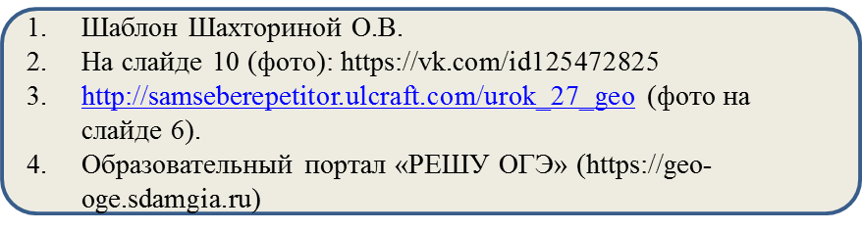
Барабанов В.В. География. 32 варианта. Типовые варианты экзаменационных заданий от разработчиков ОГЭ/ В.В.Барабанов, А.А.Жеребцов. – М.: Издательство Экзамен, 2021.

